Slide 1
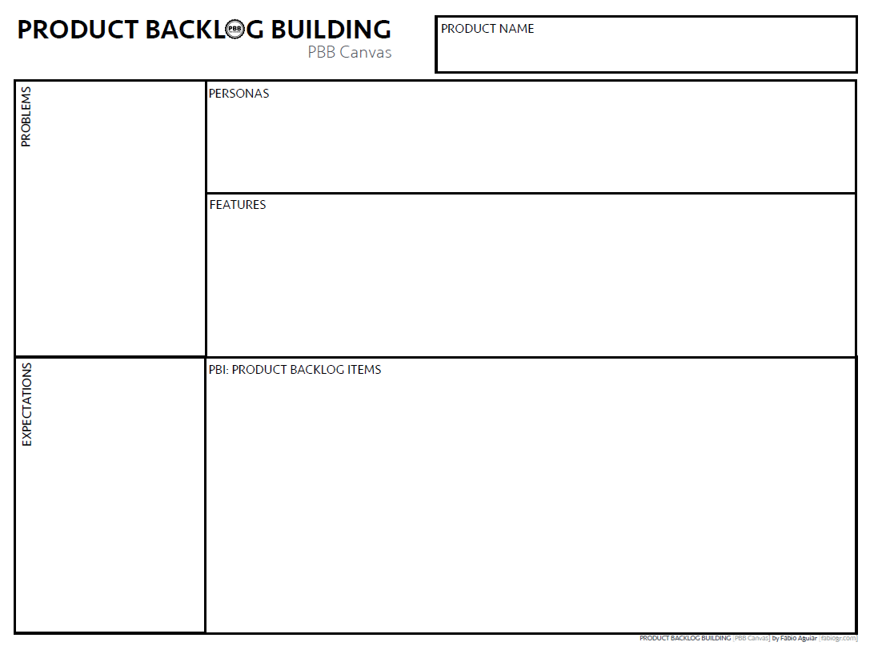
Chatbot Inteligente
Falta de orientação aos colaboradores sobre assédio
/ CLIENTE REPRESENTATIVO
Iniciar um Chat
Colaboradores e Gestores
Conversar com o Chat
Rever conversas
Falta de treinamento aos gestores para lidar com o ambiente organizacional
PROBLEMAS /
/ FUNCIONALIDADES
Listar conversas salvas
Obter conversa salva
Escrever mensagens
Conversar com o Chat
Rever conversas
Faltam meios para validação da situação de assédio e como lidar com o assunto
Registrar nova conversa
Iniciar um Chat
Enviar mensagens
Selecionar conversa
Apresentar dicas de uso
/ BACKLOG DE ITENS DE PRODUTO
Colaboradores bem orientados
Obter dicas de uso
Criar nova conversa
Listar conversas salvas
Melhora no ambiente organizacional
Enviar mensagens
EXPECTATIVAS /
Escrever mensagens
Obter conversa salva
Gestores bem treinados

